Slide 1
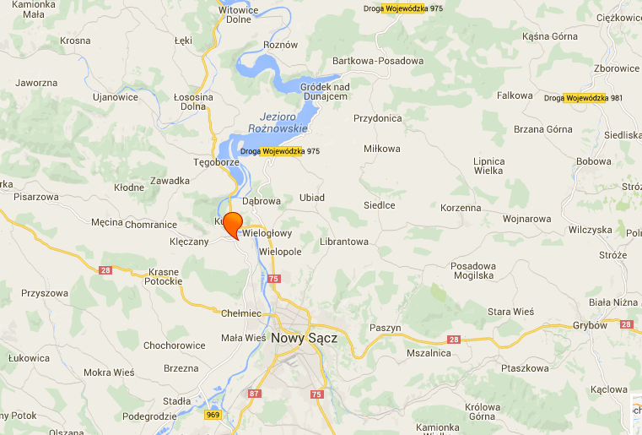
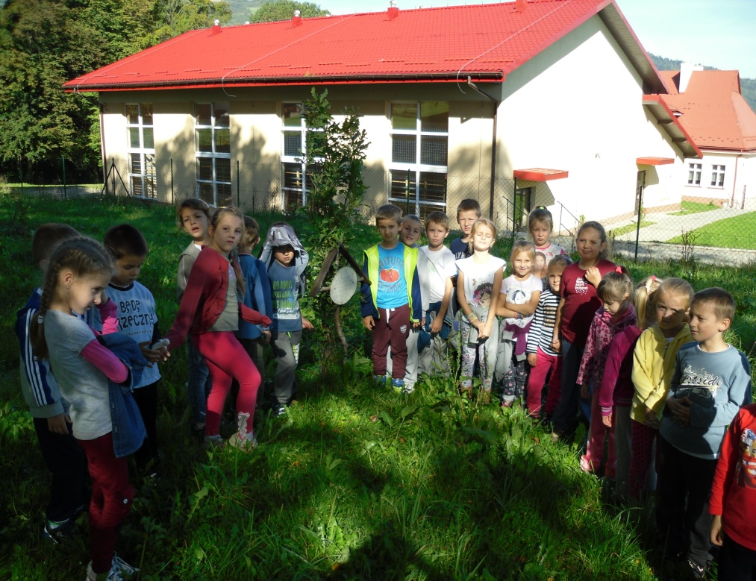
UROKI MARCINKOWIC
Album opracowany przez uczniów klas I-III Szkoły Podstawowej im. Marszałka Józefa Piłsudskiego w Marcinowicach w ramach projektu ekologicznego pt. „Uroki Marcinkowic- poznajemy i chronimy”

Slide 2
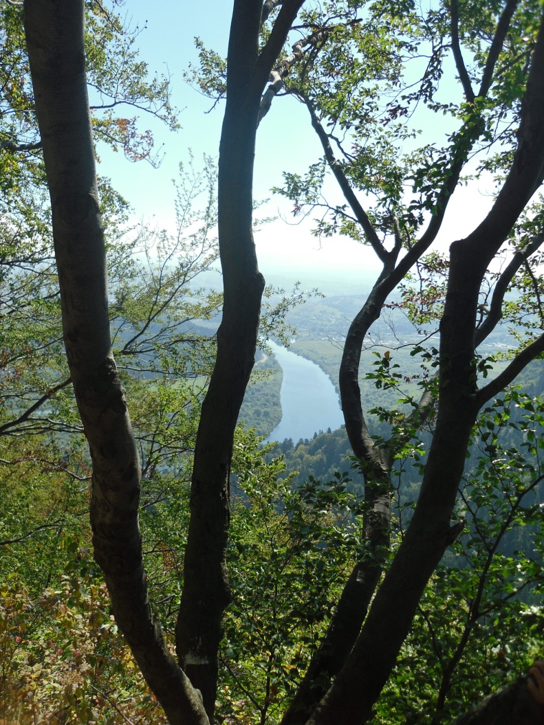
POŁOŻENIE
Wieś Marcinkowice położona jest na pograniczu Beskidu Wyspowego i Podgórza Rożnowskiego, w rozwidleniu rzek Dunajec i Smolnik, około 8 kilometrów od Nowego Sącza. Na zachodzie Białowodzka Góra z grzbietem zwanym „Zamczysko”.
Zamczysko

Slide 3
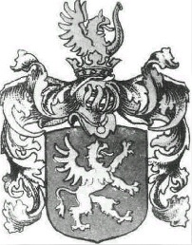
POWSTANIE MARCINKOWIC
Wieś powstała w XIV wieku. Jej nazwa pochodzi od imienia jej założyciela – rycerza Marcinka. Najpierw była to osada rycerska a potem szlachecka. Przez długi czas była własnością rodziny Marcinkowskich, herbu Gryf, patriotów, sprzymierzeńców króla w wielu wojnach. W czasie potopu szwedzkiego wspierała Jana Kazimierza, dlatego arianie z Dąbrowy i Szwedzi spalili dwór w Marcinkowicach. W wyniku I rozbioru Polski wieś znalazła się w granicach Austrii, a w roku 1864 właścicielami wsi zostali hrabiostwo Marrasse z Jurkowa.
Herb Gryfitów

Slide 4
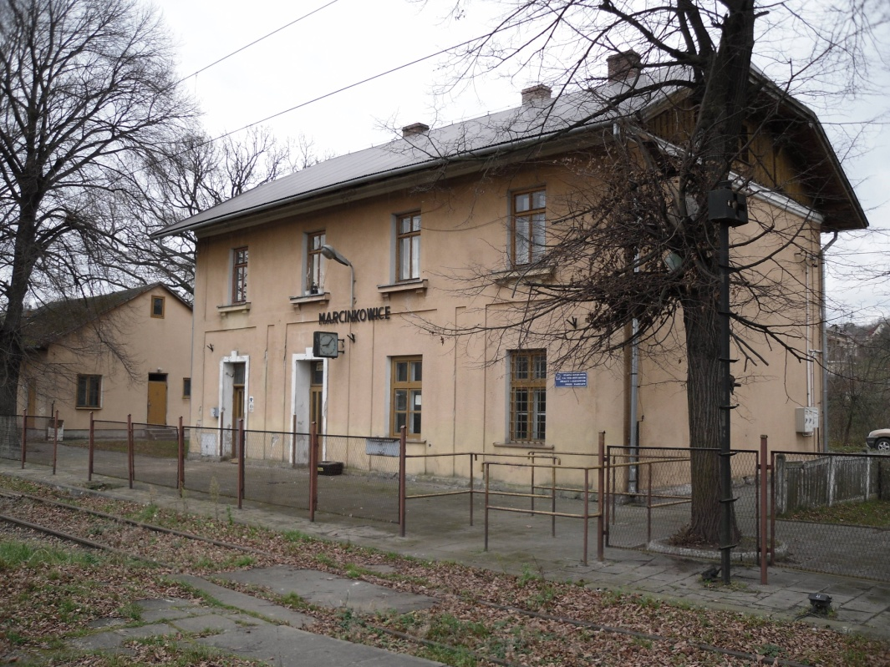
STACJA KOLEJOWA
W roku 1884 w Marcinkowicach powstała stacja kolejowa linii
Nowy Sącz – Chabówka.
Stacja obecnie – 2014 rok

Slide 5
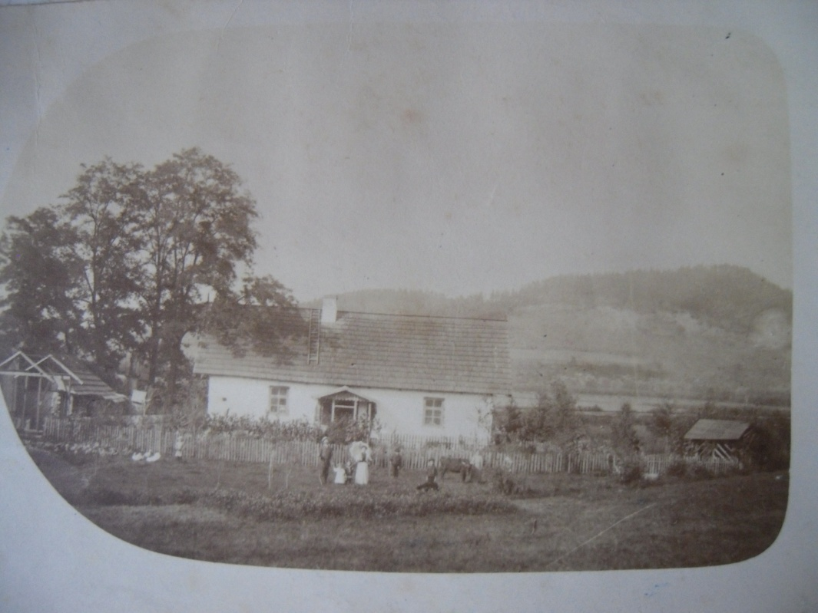
PIERWSZA SZKOŁA
W 1886 wybudowano tutaj pierwszą szkołę powszechną.
Szkoła powszechna w Marcinkowicach -1886 rok

Slide 6
WŁAŚCICIELE MAJĄTKU W MARCINKOWICACH
W 1874 roku majątek w Marcinkowicach nabył hrabia Adam Marrasse – doktor praw, potomek rodziny francuskiej, osiadłej w Polsce, właściciel Jurkowa.
Kolejnymi właścicielami dworku i majątku byli od 1891 roku Albert Fayeck, a po jego śmierci w 1919 roku jego synowie Moritz i Albert, potem majątek trafił w ręce Żyda Gelbie, a w 1921 roku kupił go Stanisław Morawski.

Slide 7
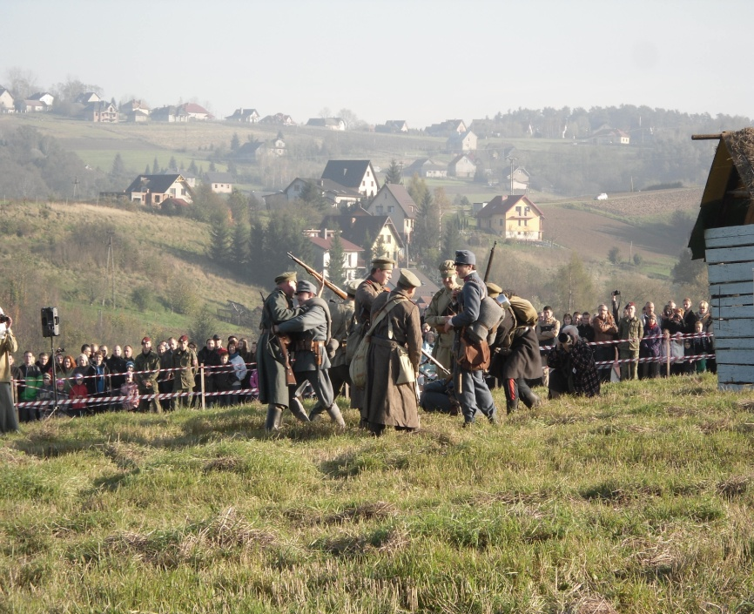
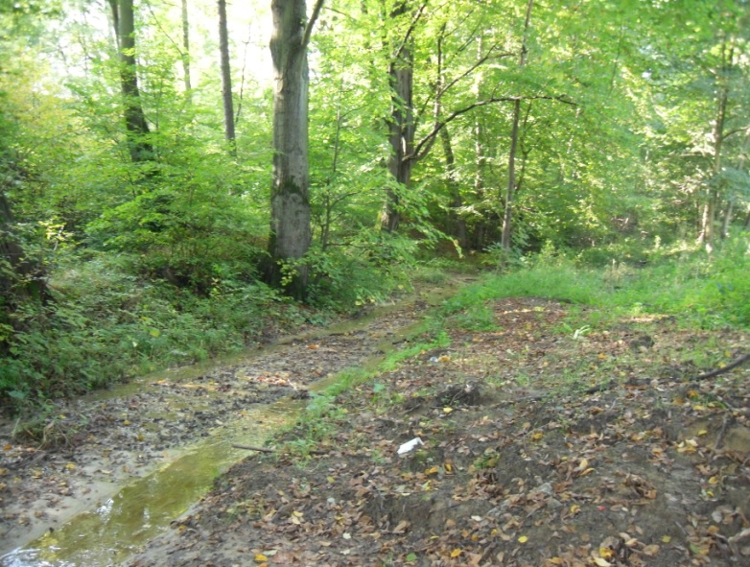
BITWA W MARCINKOWICACH
W czasie I wojny światowej 6 grudnia 1914 w Marcinkowicach, koło potoku Pasternik rozegrała się bitwa legionistów polskich dowodzonych przez Józefa Piłsudskiego z Rosjanami.
Rekonstrukcja z okazji 100 -lecia bitwy
Potok Pasternik

Slide 8
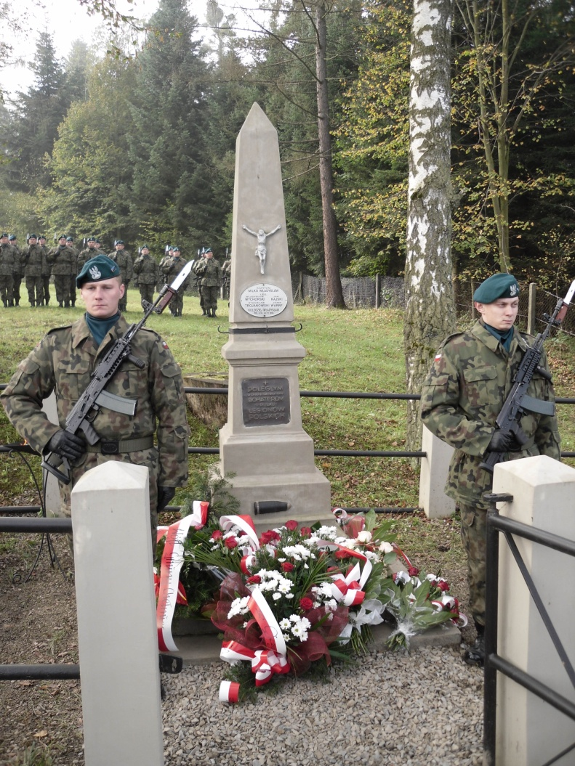
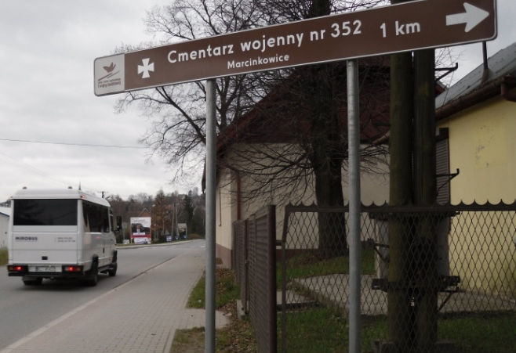
CMENTARZ LEGIONNISTÓW
Kilka miesięcy po tych wydarzeniach Mieszkańcy Marcinkowic oraz Związek Strzelecki wznieśli w tym miejscu pomnik, by uczcić w ten sposób bohaterską śmierć kapitana Władysława Milki i jego kompanów.
Cmentarz Legionistów

Slide 9
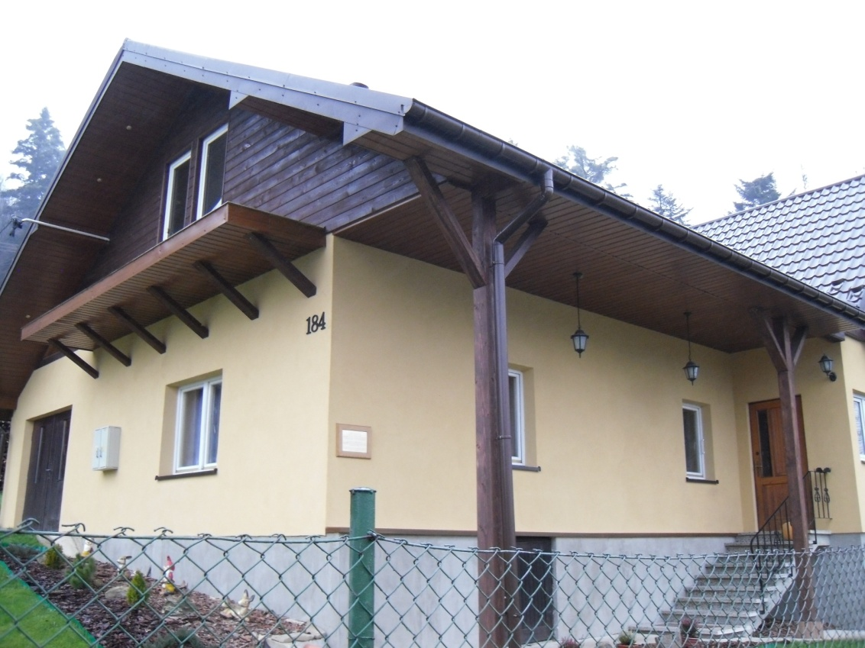
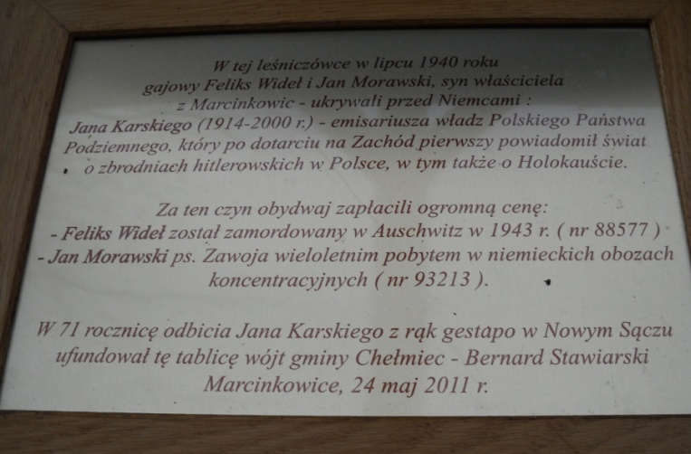
KARSKI W MARCINKOWICACH
W czasie II wojny światowej dwór Marcinkowskich udzielał schronienia ludziom - konspiratorom np. Janowi Karskiemu, kurierowi Sikorskiego i młodym ludziom podążającym przez granice na Zachód.
Dom Państwa Sowów- schronienie Jana Karskiego w czasie II wojny światowej

Slide 10
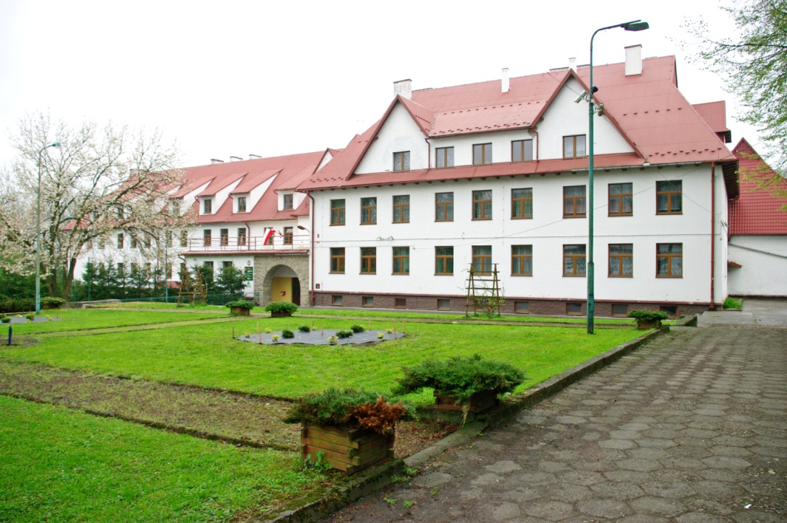
SZKOŁA ROLNICZA
Po II wojnie światowej majątek Morawskich został odebrany Morawskim i w większości przekazany chłopom. W zabudowaniach dworskich powstała szkoła. Obecnie mieści się tam Zespół Szkół im. Władysława Orkana.

Slide 11
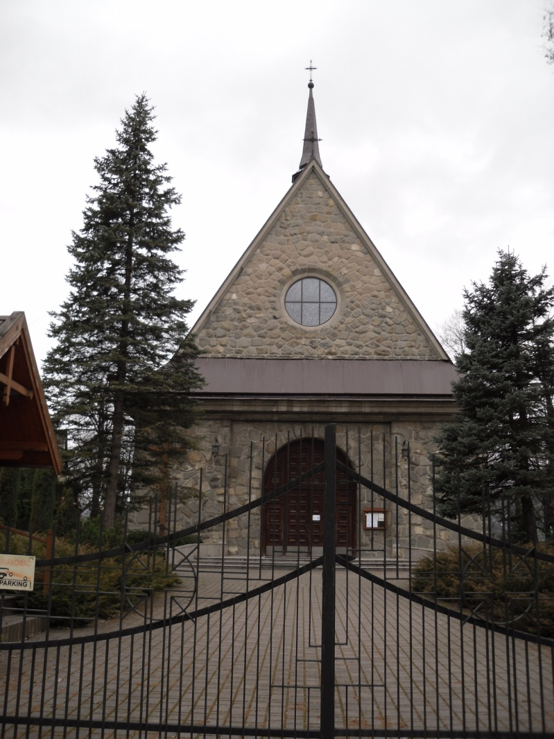
KOŚCIÓŁ PARAFIALNY
W 1955 roku ukończono budowę kamiennego kościoła pod wezwaniem Niepokalanego Serca Najświętszej Marii Panny.
W miejscu, gdzie obecnie stoi kościół znaleziono ślady zamku Marcinkowskich.

Slide 12
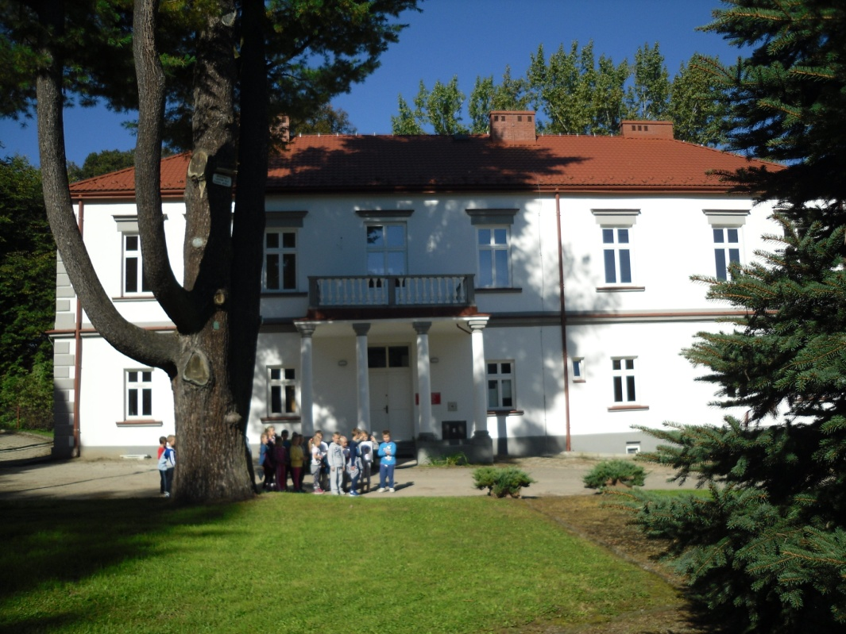
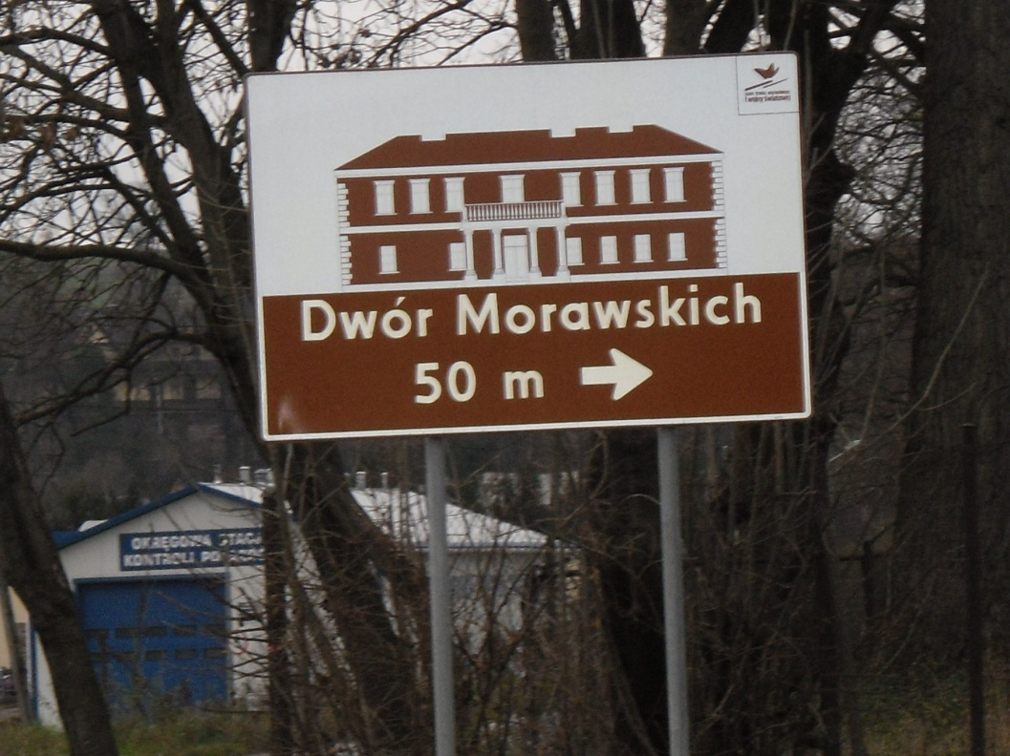
ATRAKCJE MARCINKOWIC
PAŁAC MORAWSKICH
Obecnie siedziba centrum kształcenia i muzeum.

Slide 13
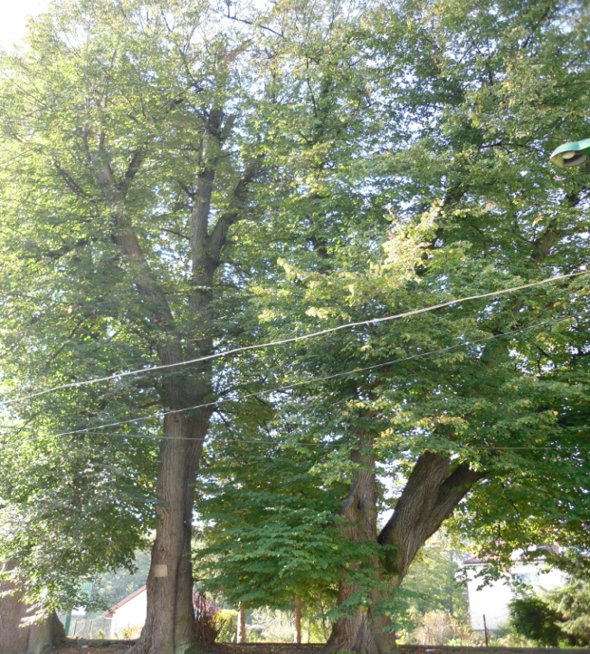
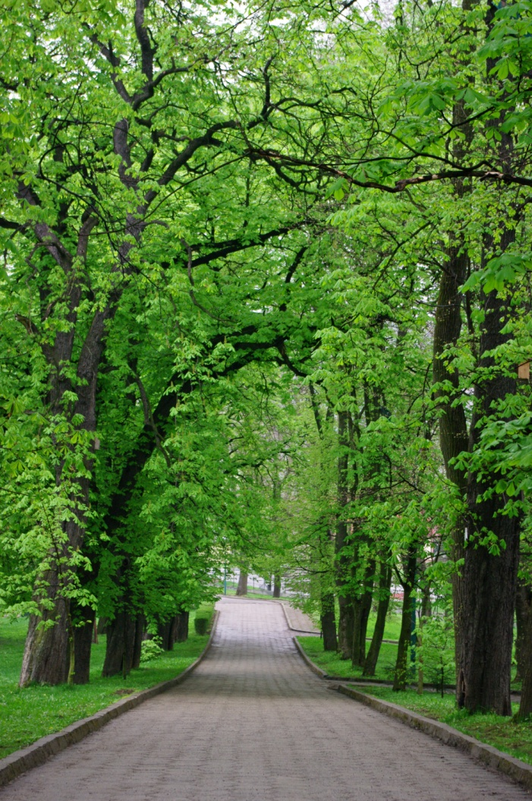
Park dworski
Lipy w parku przy Pałacu Morawskich – pomnik przyrody

Slide 14
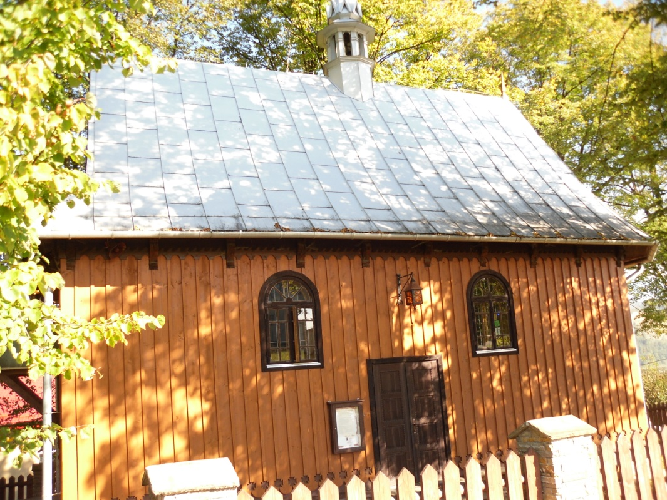
Kaplica Dworska

Slide 15
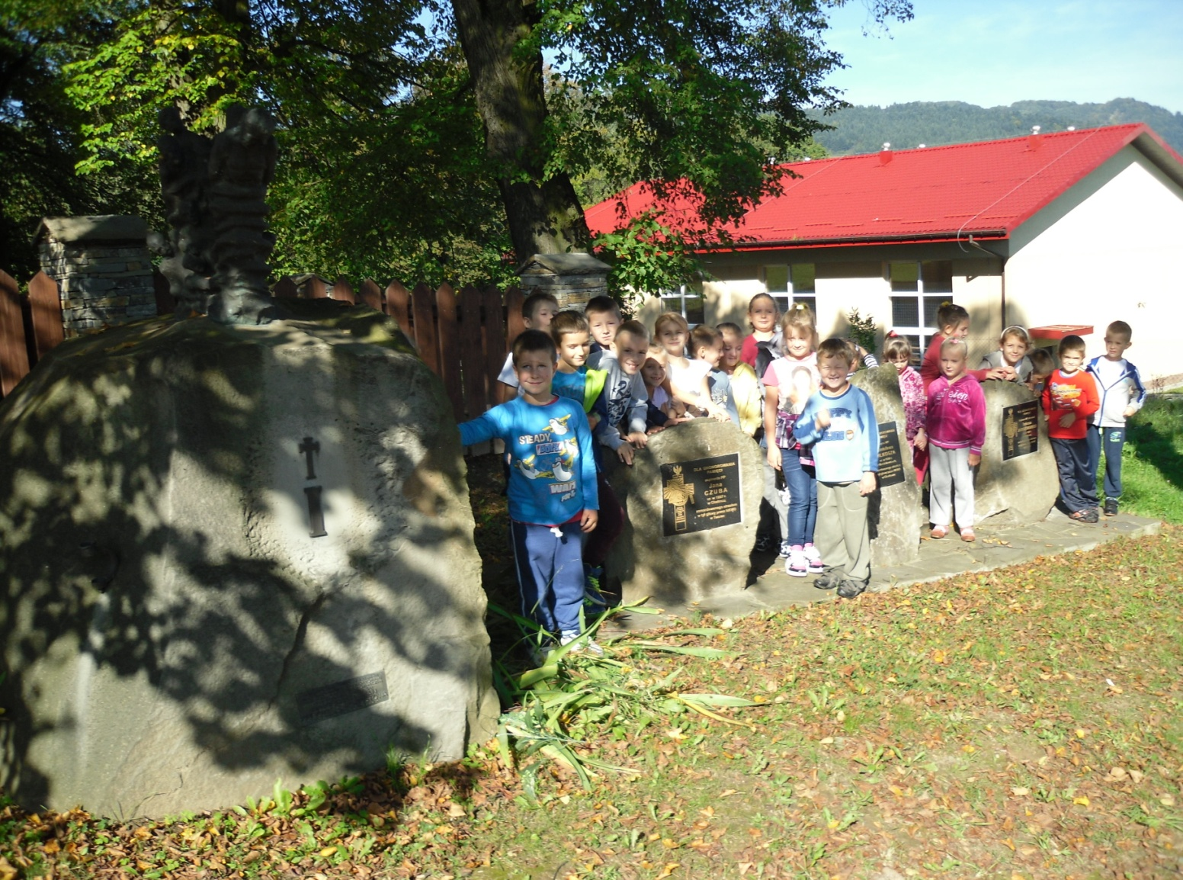
Skwerek Katyński- miejsce pamięci osób pomordowanych w Katyniu.

Slide 16
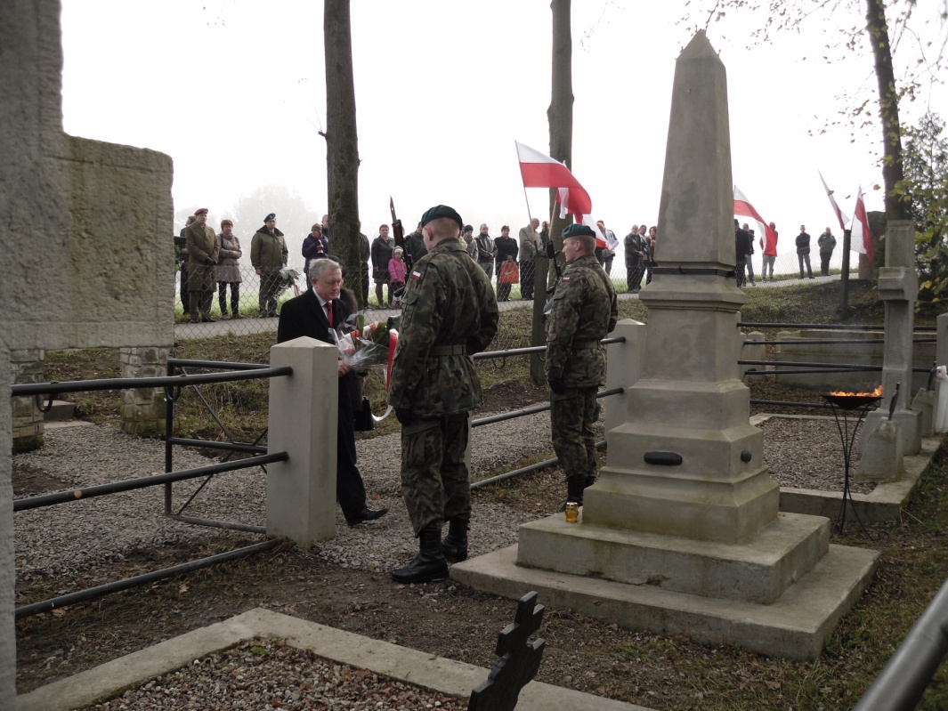
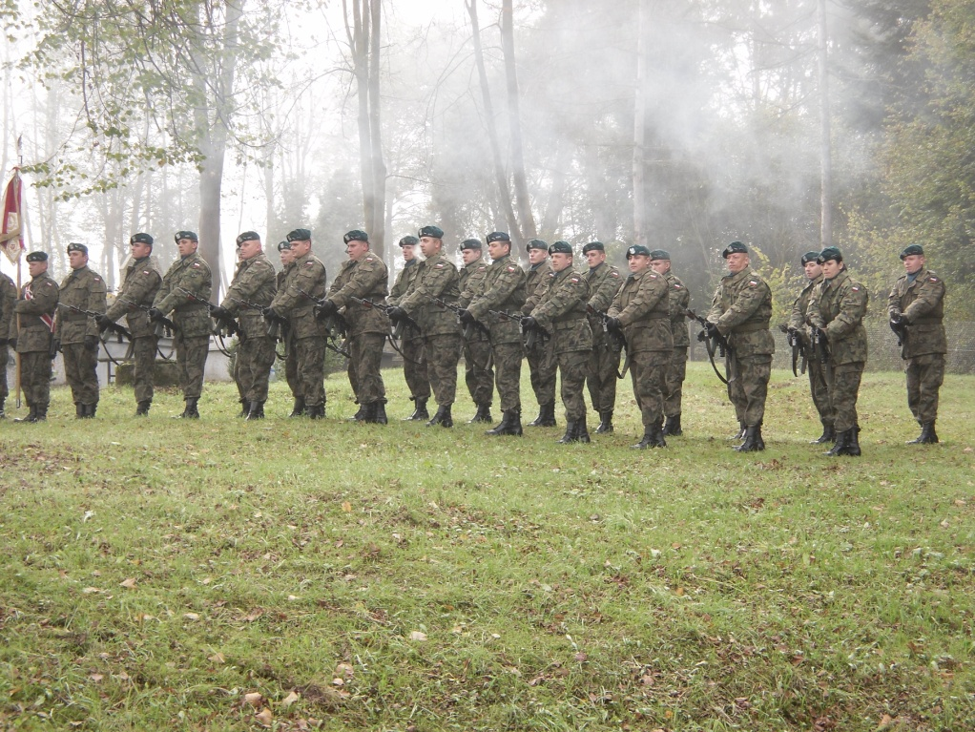
Cmentarz Legionistów

Slide 17
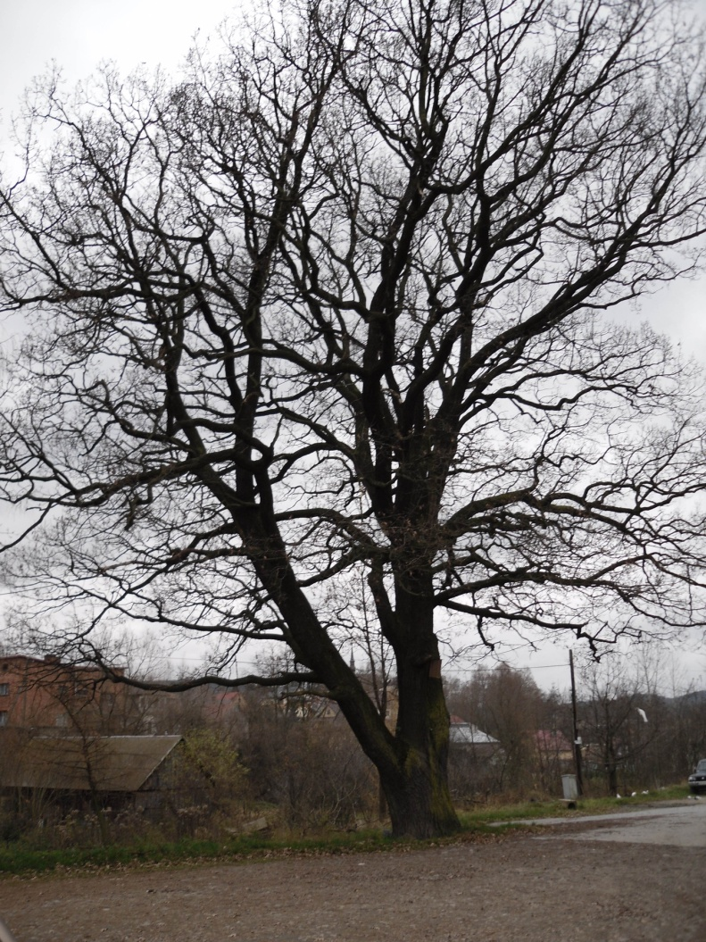
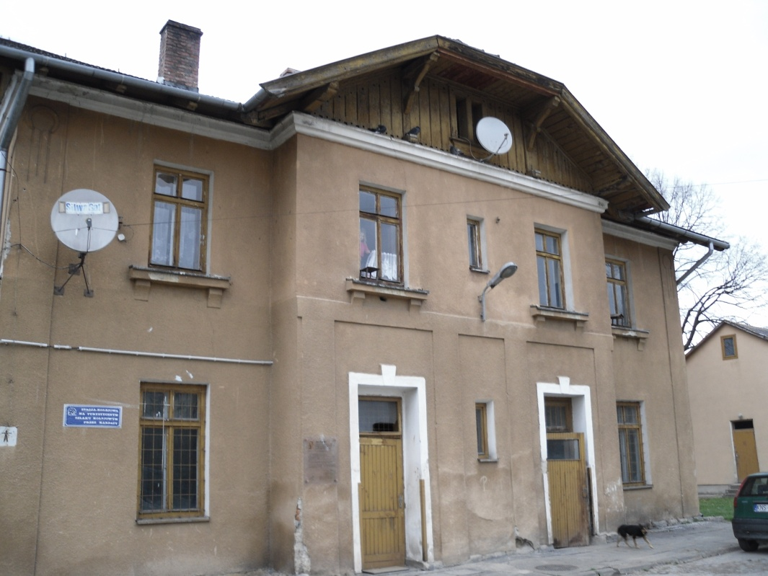
Stacja kolejowa i dąb -pomnik przyrody

Slide 18
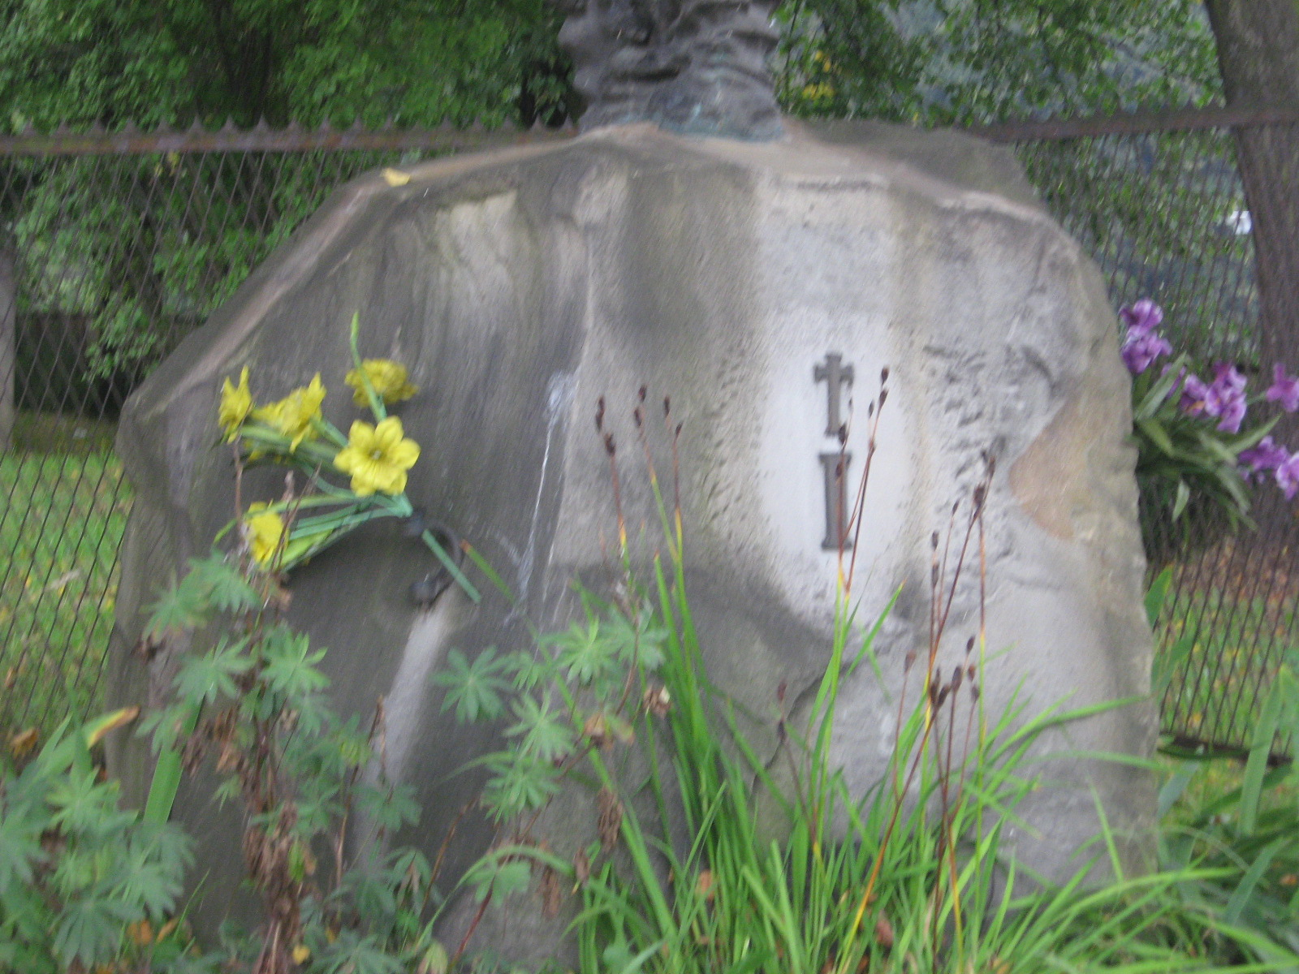
Kamienne stacje Drogi Krzyżowej w terenie.

Slide 19
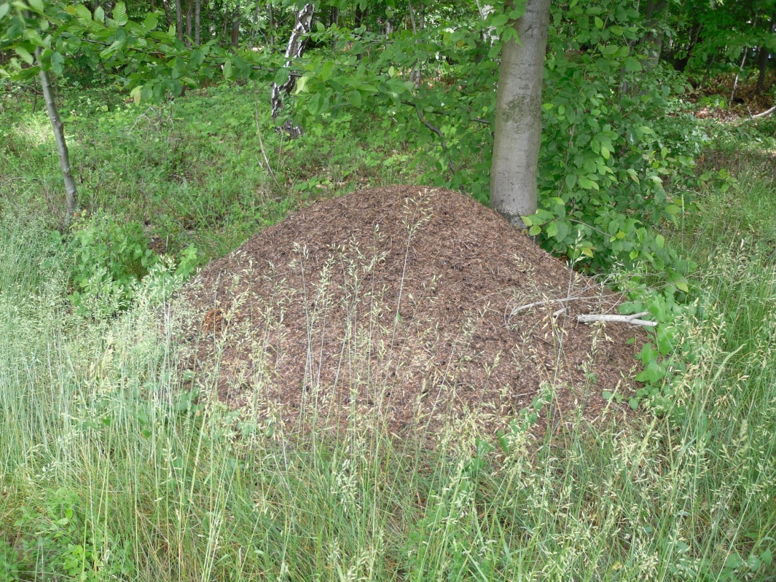
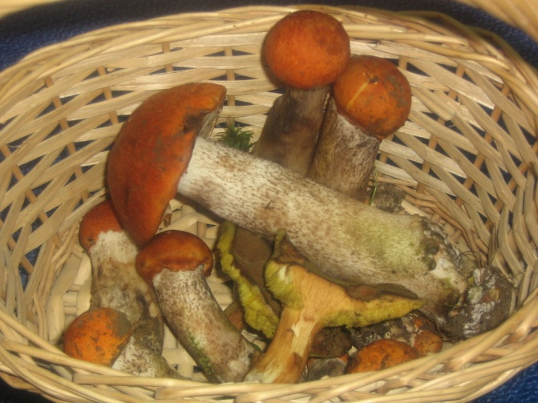
LASY

Slide 20
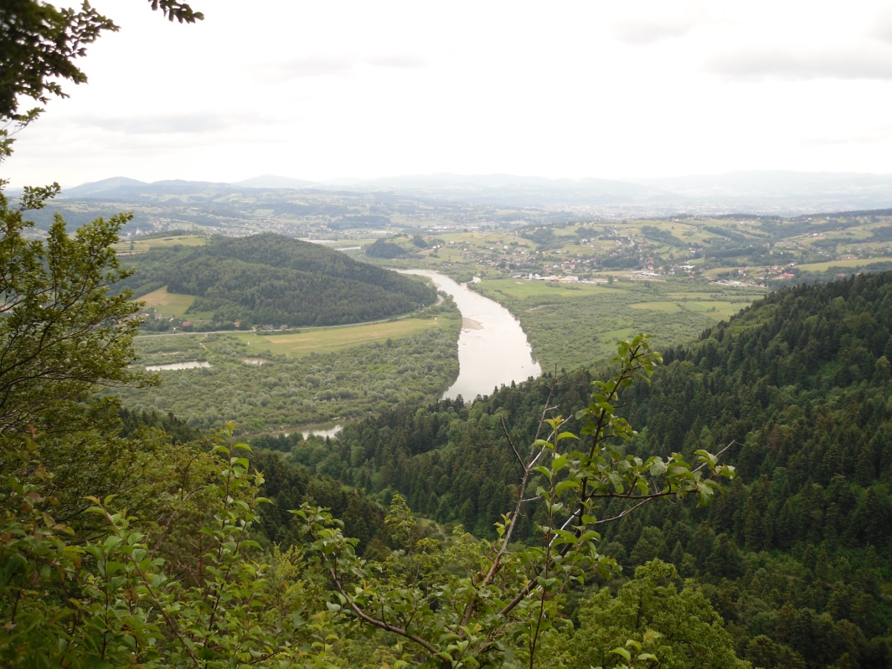
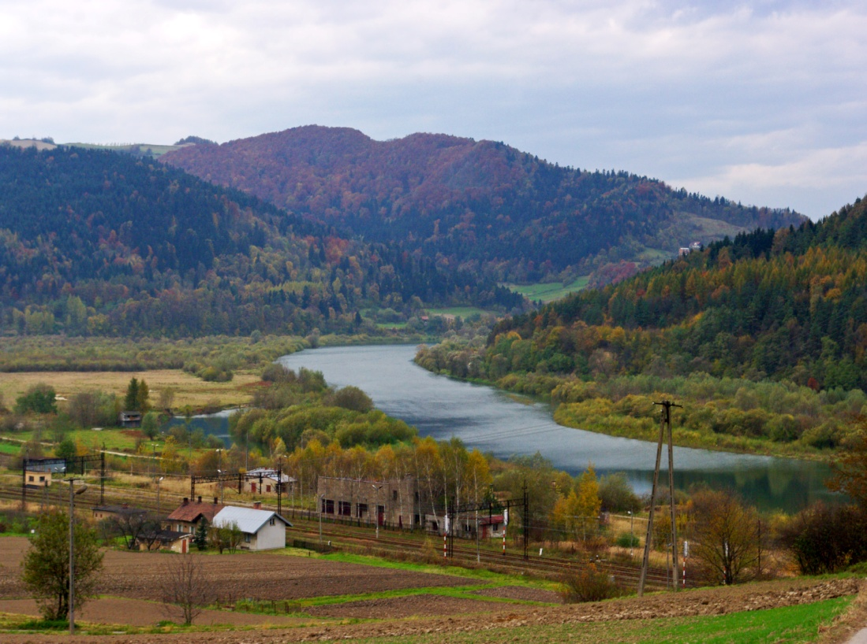
RZEKI

Slide 21
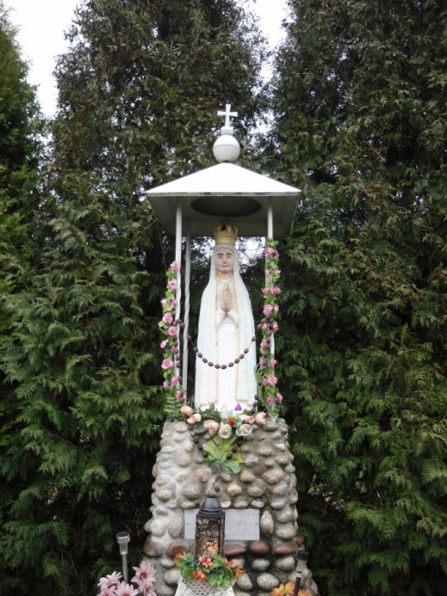
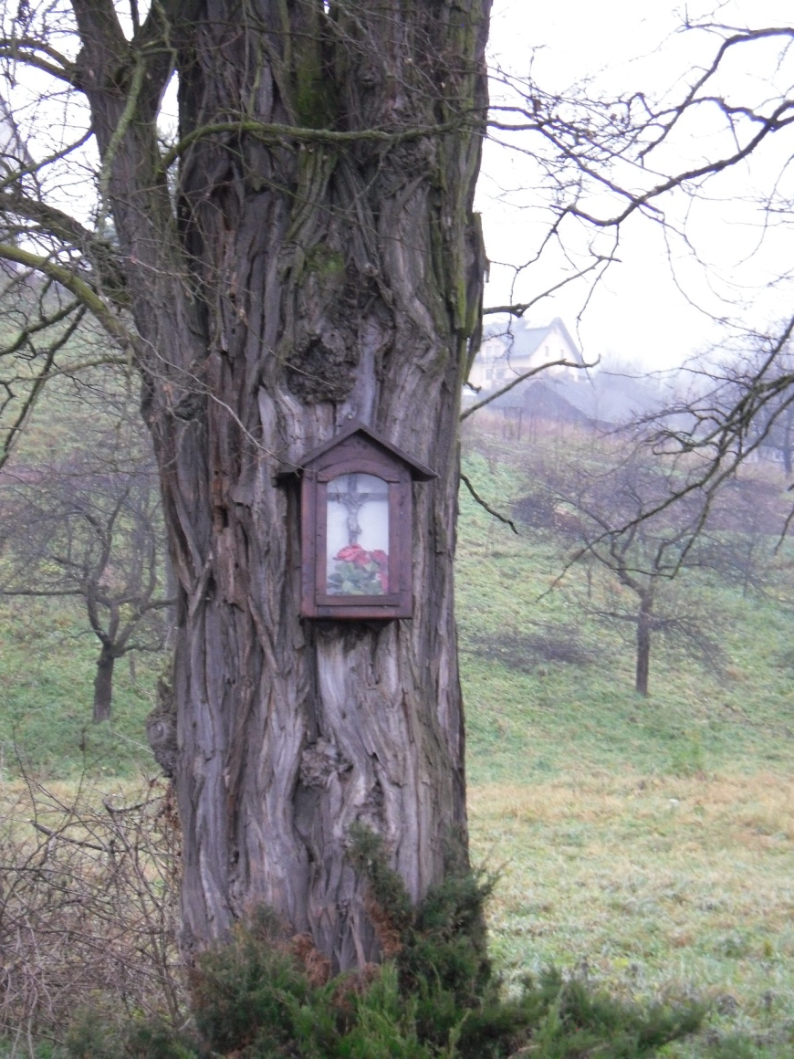
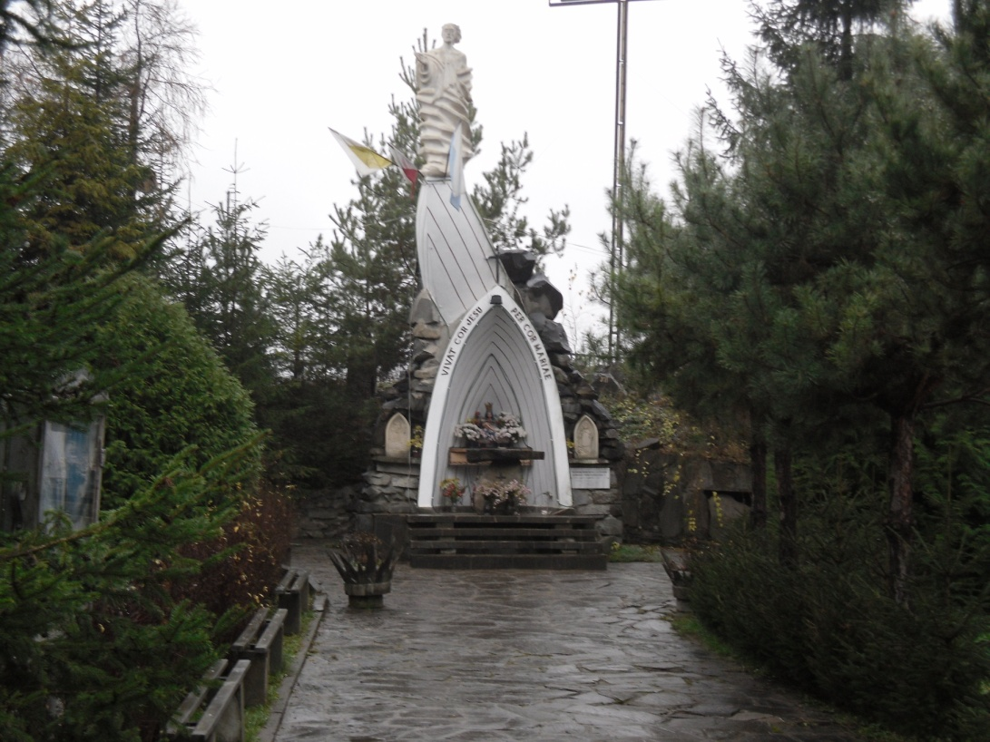
KAPLICZKI

Slide 22
Zapraszamy do Marcinkowic

